Slide 1
Štěpení protobaltštiny

Slide 2
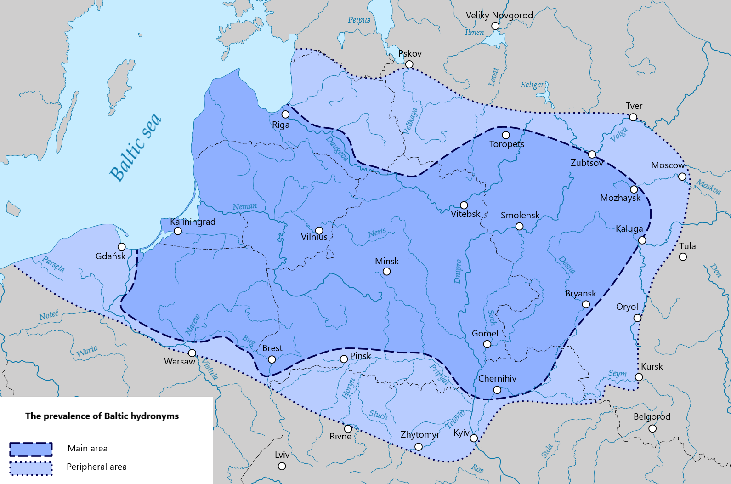
Příklady baltských hydronym na teritoriu Běloruska a Ruska
(podle Zigmase Zinkevičiuse, I, 152, uvádím v latinském přepisu)
Kleva
Lučesa
Moža / Maža / Možaika
Neveža
Ussa
Varlynka

Slide 3
Začátek štěpení dialektní zóny proto-baltského areálu 2000 – 1000 př. n. l.
Rozpad na západobaltskou a východobaltskou skupinu: 500-400 př. n. l.

Slide 4
Třídění baltských jazyků (1): maximální rozsah
Proto-baltština
Pomeranské Západo- Východo- Dněperské
baltské baltské baltské baltské
? ?

Slide 5
Dněperští Baltové

Slide 6
Pomeranští Baltové

Slide 7
Třídění baltských jazyků (2): minimální rozsah
Proto-baltština
Západo- Východo-
baltské baltské

Slide 8
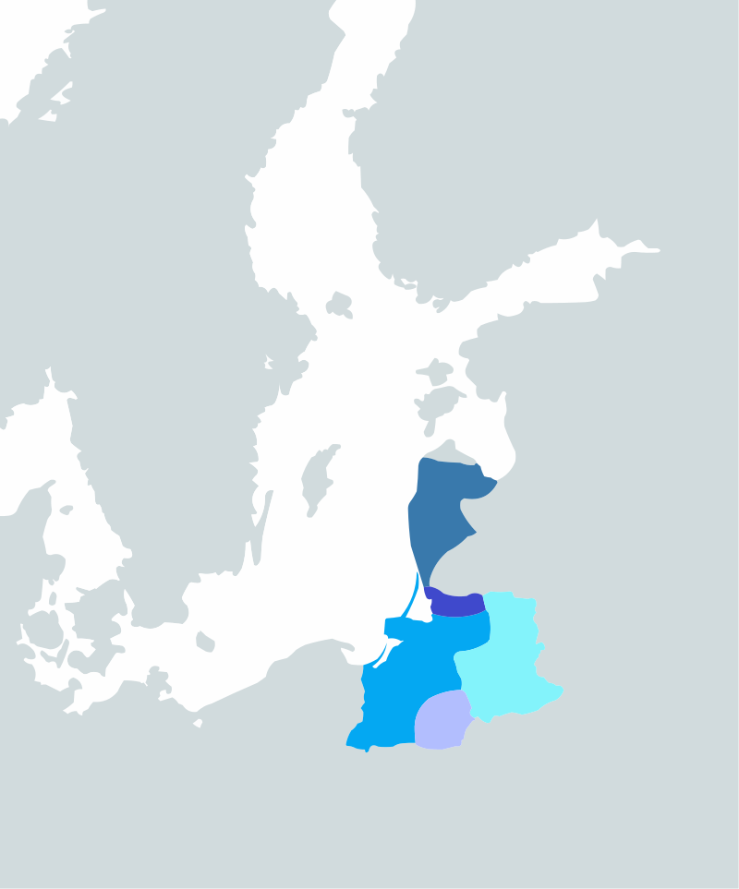
Západobaltské jazyky
Western Baltic languages
Old Curonian †
Skalvian †
Sudovian †
Western Galindian †
Old Prussian †

Slide 9
Východobaltské jazyky
Eastern Baltic languages

Slide 10
Východobaltské a západobaltské jazyky
Východobaltské:
Litevština
Lotyština
Latgalština [?]
[Zemgalština]
[Sélština]
Západobaltské:
Pruština
[Kuronština]
[Jotvinština]

Slide 11
Západo- a východobaltské jazyky (1)
Proto-baltština
Západo- Východo-
baltské baltské
baltské *ei → ei ie/ei
prus. deiw(a)s lit. dievas / deivė
lot. dievs
preicalis lit. priekalas
deinan lit. dieną
prei lit. prie
Srov. litevské duplety:
šveisti / šviesti
teisus / tiesus

Slide 12
Západo- a východobaltské jazyky (2)
Proto-baltština
Západo- Východo-
baltské baltské
Posesivní zájmena mais (můj) mano
twais (tvůj) tavo
swais (svůj) savo
Préterit bēi, bē buv-
Střední rod subst.: + -

